Slide 1
TECH CHALLENGE IV
Plataforma de
Feedback Educacional
Receber, classificar, notificar e consolidar feedbacks.
JAVA 21 · QUARKUS · AWS · TERRAFORM
Integrantes: Hugo Soares - RM370151, Lucas Silva – RM369819, Matheus Santos - RM369171
Notes:
Boa noite tudo bem, sou o Hugo e irei apresentar o projeto desenvolvido para o tech challenge 4.
O projeto foi desenvolvido em grupo mim, Hugo, por Lucas Silva e Matheus Santos.
Este projeto é uma plataforma de feedback educacional construída com Java, Quarkus e serviços serverless da AWS. A solução recebe avaliações dos estudantes, classifica automaticamente sua urgência, notifica os administradores sobre casos críticos e gera relatórios semanais.

Slide 2
MODELO DE CLOUD
AWS com arquitetura serverless
Funções sob demanda e serviços gerenciados para cada etapa do fluxo.
POR QUE SERVERLESS?
ENTRADA
COMPUTAÇÃO
API Gateway
AWS Lambda
Escala automática conforme a demanda
Cobrança baseada no uso dos serviços
Sem servidores permanentes para operar
Integrações nativas por HTTP, eventos e agenda
Permissões e evolução independentes por função
DADOS
EVENTOS
DynamoDB
SNS + EventBridge
COMUNICAÇÃO
OPERAÇÃO
Amazon SES
CloudWatch
Cada serviço executa uma responsabilidade específica e escala de forma independente.
Fonte: docs/Especificacao_Tecnica.md — arquitetura AWS detalhada
Notes:
Vamos começar falando sobre a cloud escolhida.
Nos escolhemos a AWS com o modelo serverless. Nesse modelo, não precisamos manter servidores executando continuamente, e os recursos escalam conforme a demanda. Além disso, cada necessidade é atendida por um serviço gerenciado: Lambda para processamento, DynamoDB para dados, SNS para eventos, SES para e-mails e CloudWatch para monitoramento.

Slide 3
COMPONENTES
Os blocos que formam a solução
Cada componente possui uma função clara dentro do fluxo serverless.
API Gateway
feedback-api
expõe a API HTTP
valida e classifica
DynamoDB
SNS
persiste os feedbacks
distribui eventos críticos
critical-notifier
Amazon SES
processa notificações
envia os e-mails
EventBridge
weekly-report
agenda a execução semanal
consolida os indicadores
CloudWatch
IAM
logs, métricas e alarmes
controla as permissões
Fonte: docs/Especificacao_Tecnica.md — visão geral dos componentes
Notes:
Dos componentes da aplicação temos o API Gateway que é responsavel pela entrada da aplicação. A função feedback-api processa a avaliação e grava o resultado no DynamoDB. O SNS distribui os eventos críticos para a função de notificação(critical-notifier), e o SES envia os e-mails. O EventBridge agenda o relatório semanal, enquanto CloudWatch e IAM cuidam da observabilidade e das permissões.

Slide 4
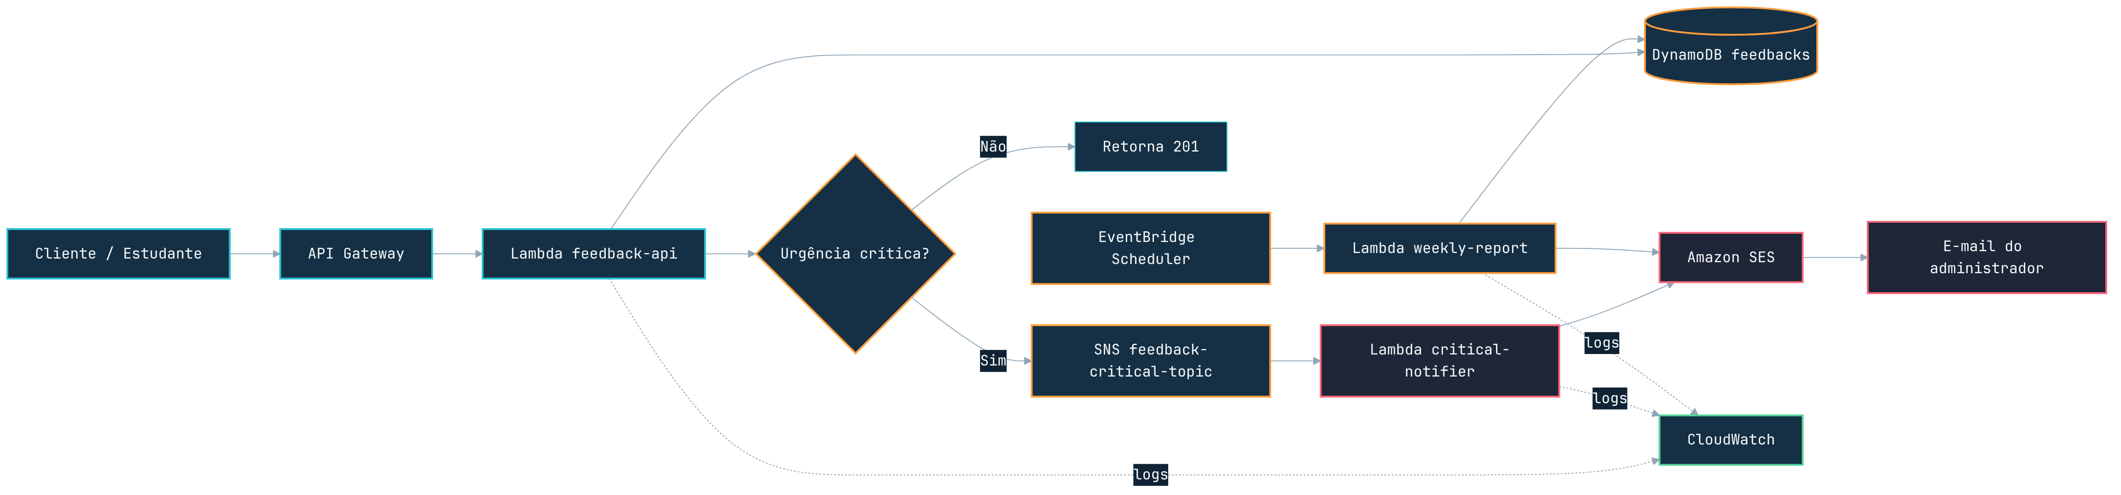
ARQUITETURA
Três caminhos, uma plataforma
Entrada HTTP, notificação assíncrona e consolidação periódica.
HTTP
EVENTOS
AGENDAMENTO
OBSERVABILIDADE
Diagrama Mermaid: docs/diagrams/architecture.mmd
Notes:
A arquitetura possui três fluxos principais. No primeiro, o estudante envia uma avaliação pelo API Gateway, que aciona a feedback-api e persiste o dado no DynamoDB. Se o feedback for crítico, um evento é publicado no SNS e processado pela critical-notifier, que envia o alerta pelo SES. Paralelamente, o EventBridge executa a weekly-report, que consulta os dados e envia o relatório semanal. Todos esses componentes são acompanhados pelo CloudWatch.

Slide 5
RESPONSABILIDADE ÚNICA
Cada Lambda tem um gatilho e um resultado
A separação permite escalar, monitorar e evoluir cada fluxo de forma independente.
API GATEWAY
SNS
EVENTBRIDGE
feedback-api
critical-notifier
weekly-report
Valida descrição e nota
Classifica a urgência
Persiste no DynamoDB
Publica evento crítico
Consome o evento crítico
Monta a mensagem
Aciona o Amazon SES
Notifica o administrador
Consulta a semana
Calcula os indicadores
Monta o consolidado
Envia pelo Amazon SES
RESULTADO
RESULTADO
RESULTADO
FEEDBACK CRIADO
ALERTA ENVIADO
RELATÓRIO ENVIADO
Fonte: docs/Especificacao_Tecnica.md — responsabilidades das Lambdas
Notes:
As três funções seguem o princípio de responsabilidade única. A feedback-api atende requisições HTTP, valida e registra avaliações. A critical-notifier reage aos eventos do SNS e envia alertas. Já a weekly-report é acionada pelo EventBridge para consolidar os dados da semana. Essa separação permite que cada fluxo seja escalado e monitorado independentemente.

Slide 6
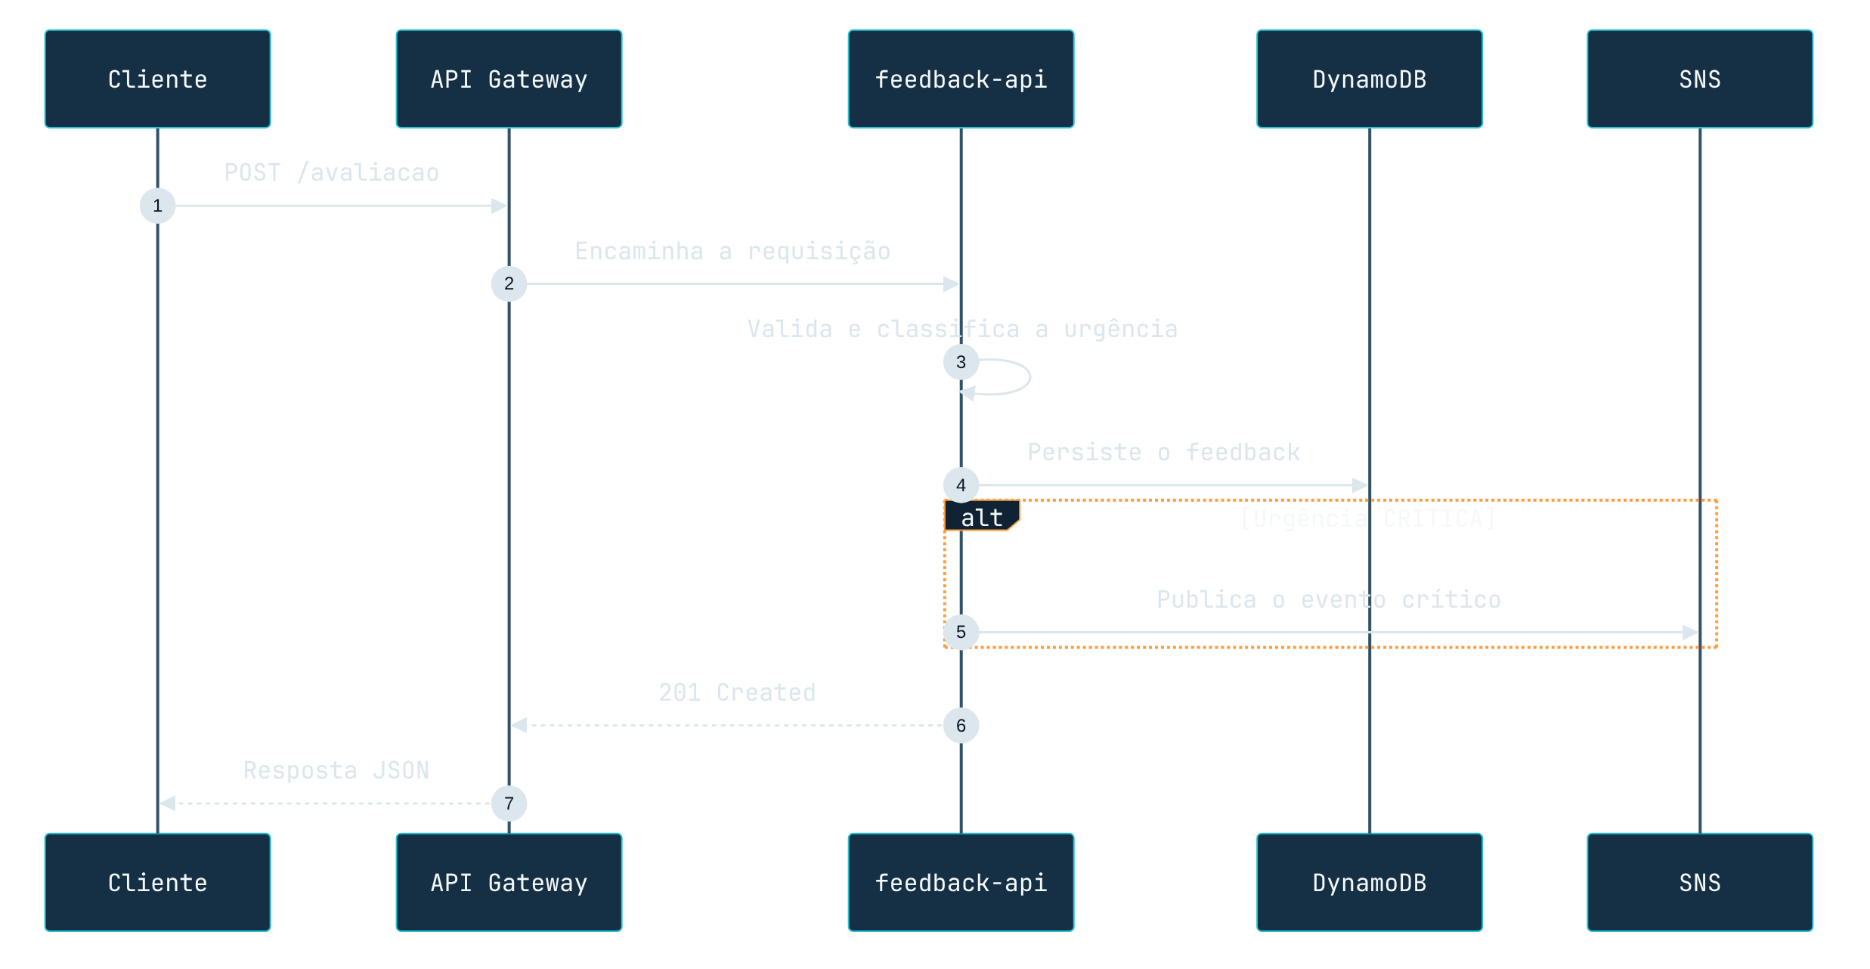
FUNCIONAMENTO
Registro e classificação do feedback
A API valida o contrato, deriva a urgência e devolve uma resposta rastreável.
POST /avaliacao
{
"descricao": "A aula estava confusa...",
"nota": 2
}
0–3
CRÍTICA
4–6
MÉDIA
7–10
BAIXA
201 CREATED · UUID · dataEnvio
Diagrama Mermaid: docs/diagrams/feedback-registration.mmd
Notes:
O estudante envia uma descrição e uma nota para o endpoint POST avaliação. A API valida os dados, gera o identificador e a data de envio e classifica a urgência. Notas de zero a três são críticas, de quatro a seis são médias e de sete a dez são baixas. Depois, o feedback é persistido e a API retorna o status 201. Nos casos críticos, também é publicado um evento no SNS.

Slide 7
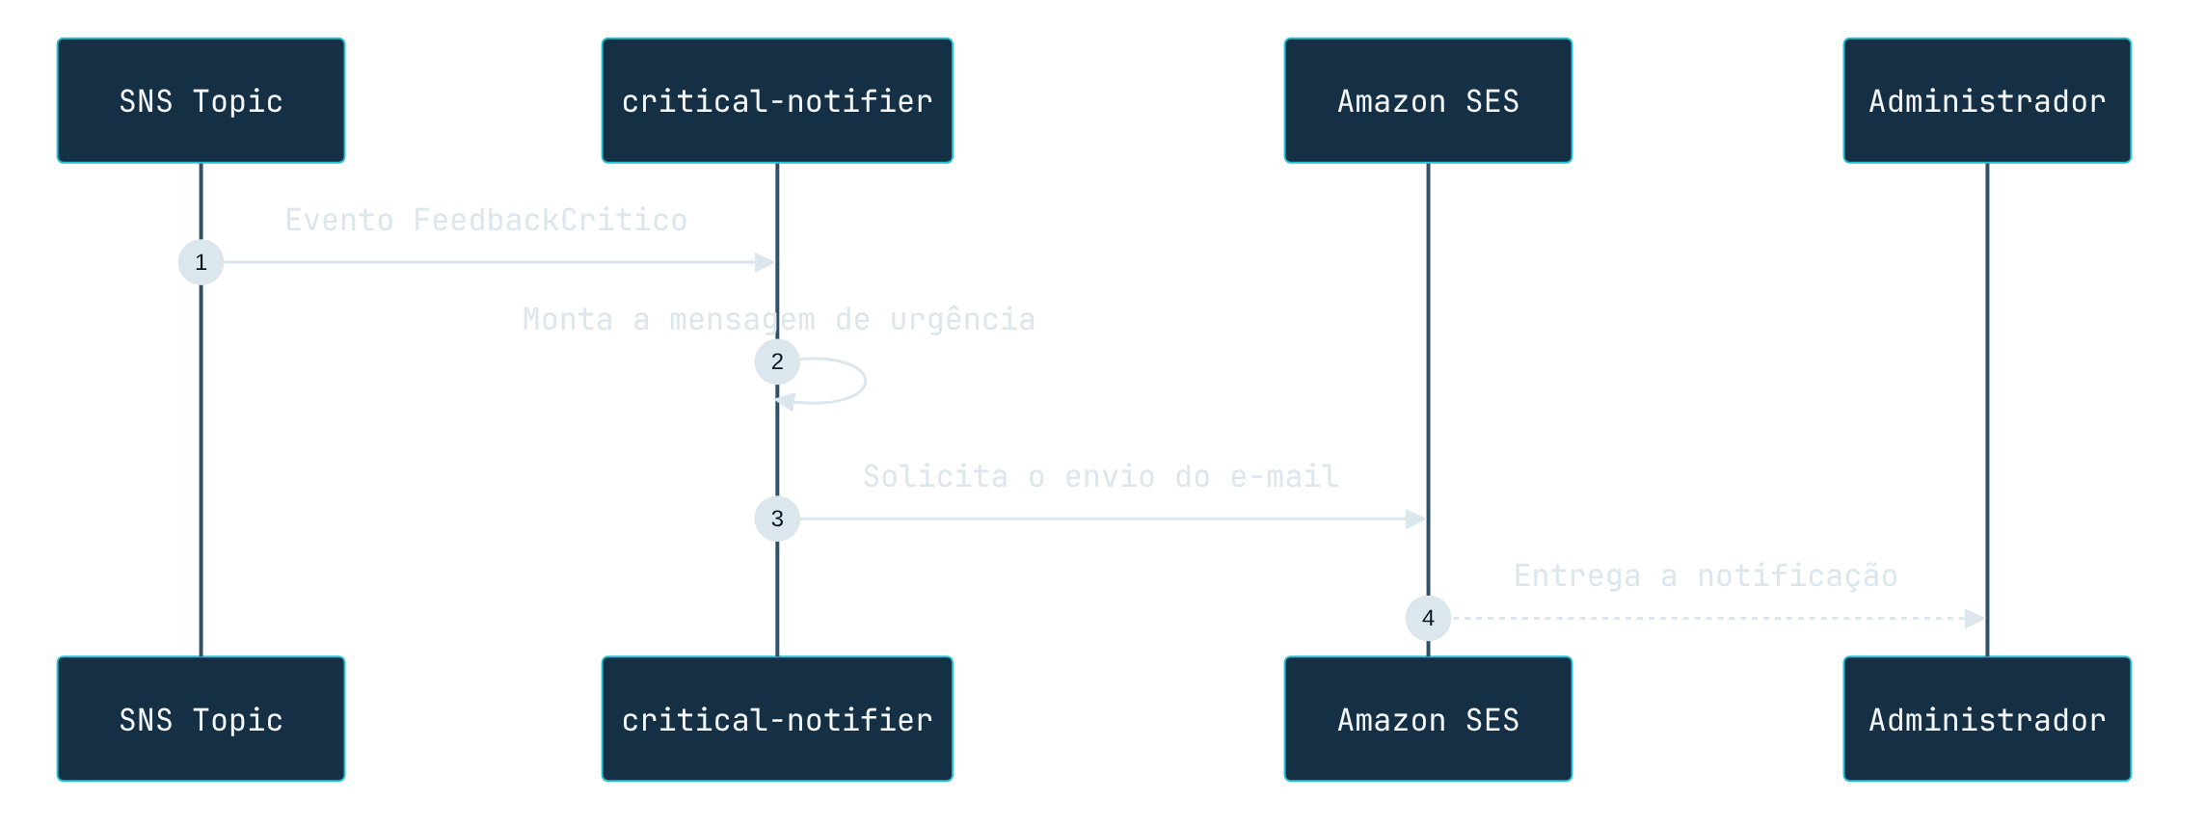
FUNCIONAMENTO
Notificação crítica assíncrona
O envio de e-mail ocorre fora da latência da requisição HTTP.
DESCRIÇÃO
contexto do feedback
URGÊNCIA
classificação CRÍTICA
DATA DE ENVIO
momento do registro
Diagrama Mermaid: docs/diagrams/critical-notification.mmd
Notes:
A notificação é assíncrona para não aumentar o tempo de resposta da API. O SNS recebe o evento crítico e aciona a critical-notifier. Essa função monta a mensagem e solicita o envio ao Amazon SES. O administrador recebe um e-mail contendo a descrição do feedback, sua urgência e a data de envio.

Slide 8
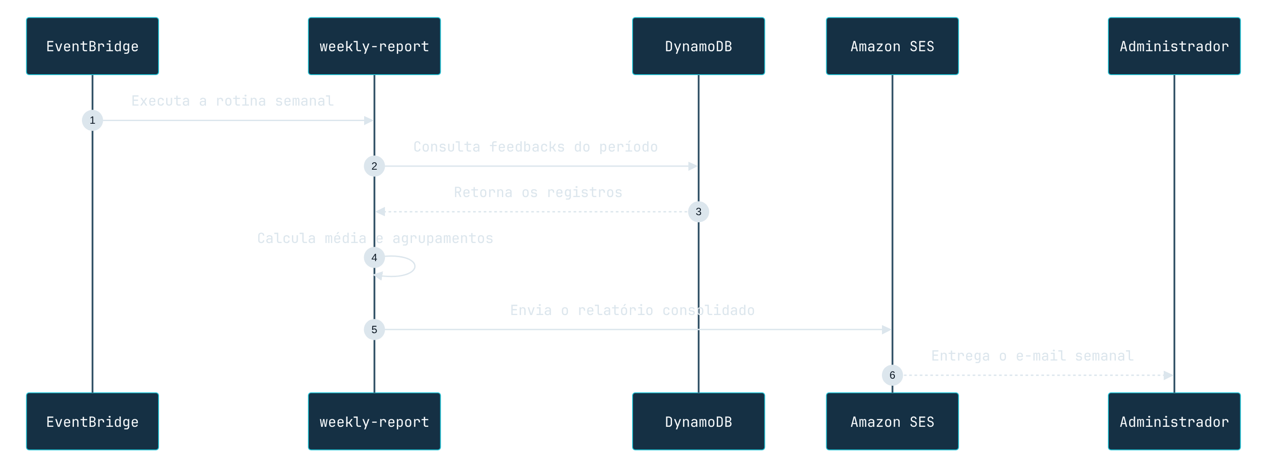
FUNCIONAMENTO
Relatório semanal consolidado
EventBridge inicia o processamento; DynamoDB fornece os dados e SES entrega o resultado.
CONTEÚDO DO RELATÓRIO
Média das avaliações
Quantidade por dia
Quantidade por urgência
Lista dos feedbacks
Destaque dos casos críticos
Diagrama Mermaid: docs/diagrams/weekly-report.mmd
Notes:
O EventBridge inicia o relatório semanal automaticamente. A weekly-report consulta os feedbacks do período no DynamoDB e calcula a média das notas, a quantidade por dia e a quantidade por urgência. O relatório também apresenta a lista dos feedbacks e destaca os casos críticos. Após a consolidação, o resultado é enviado ao administrador pelo Amazon SES.

Slide 9
VISÃO FIM A FIM
Do feedback à decisão administrativa
Uma arquitetura orientada a eventos, com componentes independentes e observáveis.
01
02
03
04
05
RECEBER
CLASSIFICAR
PERSISTIR
NOTIFICAR
CONSOLIDAR
API Gateway
feedback-api
DynamoDB
SNS + SES
EventBridge + relatório
CloudWatch
Invocações
Erros
Throttling
Relatório semanal
centraliza logs, métricas e alarmes
RECEBER · REAGIR · CONSOLIDAR
Fonte: arquitetura e fluxos da Plataforma de Feedback Educacional
Notes:
Em resumo, a plataforma recebe o feedback, classifica sua urgência, persiste o dado, notifica situações críticas e consolida os resultados semanalmente. O CloudWatch acompanha invocações, erros e outros sinais operacionais. Assim, a arquitetura serverless transforma avaliações individuais em informações úteis para a administração.

